Slide 1
2.3 对偶原理
一、线性规划的对偶问题
二、对偶问题的基本性质
三、对偶单纯形法

Slide 2
一、线性规划的对偶问题
甲 乙 丙 丁
材料
每台
收益
产品
３ ２ １ １
A
B
C
2000
4000
3000
x₁
x₂
x₃
４ １ ３ ２
２ ２ ３ ４
限额
600 400 200 300
y₁ y₂ y₃ y₄
假设工厂考虑不进行生产而把全部可利用的资源都让给其他企业，工厂希望给这些资源定出一个合理的价格，既使别的单位愿意购买，又使本工厂能得到生产这些产品所能获得的最大收益。

Slide 3
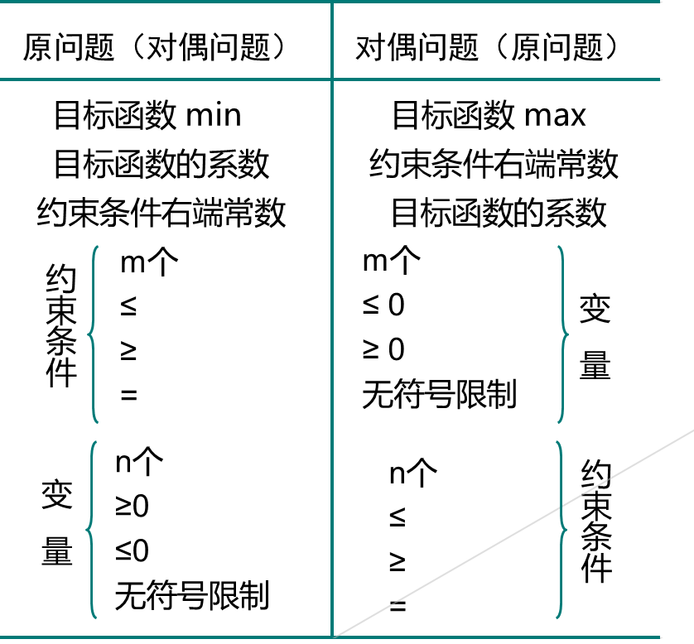
对偶问题
任何一个求极小的线性规划问题都有一个求极大的线性规划问题与之对应，反之亦然.
把其中一个叫原问题，则另一个就叫做它的对偶问题，这一对互相联系的两个问题就称为一对对偶问题。
对偶问题（D）
原问题（P）

Slide 4
原问题与对偶问题的对应关系
原问题（对偶问题）
原问题
对偶问题
对偶问题（原问题）
目标函数 min
目标函数 max
目标函数的系数
约束条件右端常数
约束条件右端常数
目标函数的系数
m个
≤
≥
=
m个
≤ 0
≥ 0
无符号限制
约束条件
变 量
n个
≥0
≤0
无符号限制
n个
≤
≥
=
约束条件
变 量

Slide 5

(1) 对称形式的对偶问题
(P)
(D)

Slide 6
例 写出下列LP问题的对偶问题
对偶

Slide 7
(2) 非对称形式的对偶问题
写成对称形式
对偶问题为：

Slide 8
例 min 5x₁+4x₂+3x₃
s.t. x₁+x₂+x₃=4
3x₁+2x₂+x₃ =5
x₁ ≥ 0, x₂ ≥0, x₃ ≥0
对偶问题为
max 4w₁+5w₂
s.t. w₁+3w₂≤5
w₁+2w₂ ≤ 4
w₁+w₂ ≤ 3

Slide 9
(3) 一般情形LP问题的对偶问题
A₁ 为m₁×n , b₁为m₁×1
A₂ 为m₂×n , b₂为m₂×1
A₃ 为m₃×n , b₃为m₃×1
引入松弛变量
min cx
s.t. A₁x –x_{s} =b₁ x_{s}为m₁×1
A₂x =b₂
A₃x +x_{t} = b₃ x_{t}为m₃×1
x, x_{s} , x_{t} ≥0

Slide 10
min cx
s.t. A₁x –x_{s} =b₁ x_{s}为m₁×1
A₂x =b₂
A₃x +x_{t} = b₃ x_{t}为m₃×1
x, x_{s} , x_{t} ≥0
对偶问题为
max w₁b₁+ w₂b₂ + w₃b₃
s.t. w₁A₁+ w₂A₂ + w₃A₃ ≤c
– w₁I_{s} ≤0
w₃I_{t} ≤0
max w₁b₁+ w₂b₂ + w₃b₃
s.t. w₁A₁+ w₂A₂ + w₃A₃ ≤c
w₁ ≥ 0, w₃ ≤0

Slide 11
例1

Slide 12
例2

Slide 13
二、对偶问题的基本性质
原问题(P) 对偶问题(D)
min cx max wb
s.t. Ax ≥ b s.t. wA ≤ c
x ≥ 0 w ≥ 0

Slide 14
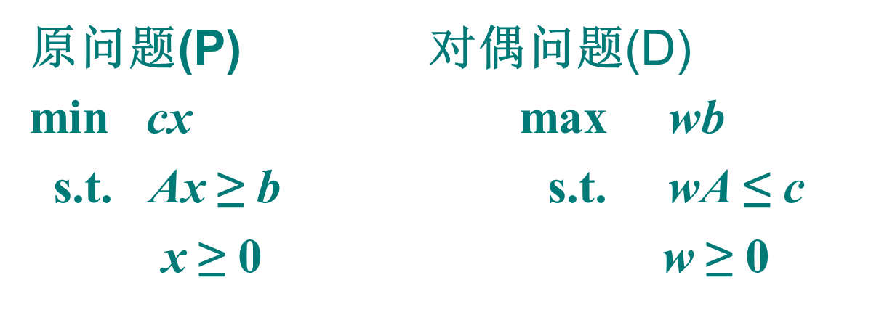
定理：弱对偶定理

Slide 15
（P）
例：
1）原问题任一可行解 x=(1, 1)^{T}
目标值 =40
40是(D)问题最优目标值的上界.
2）对偶问题任一可行解 w=（1 1 1 1）
目标值 =10
10是( P )问题最优目标值的下界.

Slide 16
推论1：最优性准则
推论2：(P)和(D)问题有最优解的充要条件是它们同时有可行解
推论3：若P (或D)问题有无界解，则其对偶问题(或原问题)无可行解；若P (或D)问题无可行解，则对偶问题(或原问题)或者无可行解,或者目标函数值趋于无穷。
推论4：极小化问题的任何一个可行解所对应的目标函数值都是其对偶问题的目标函数值的上界。

Slide 17
例

Slide 18
定理：强对偶定理
若(P)和(D)中有一个有最优解,则另一个也有最优解,且(P)和(D)的目标函数的最优值相等.
推论：在用单纯形法求解LP问题（P）的最优单纯形表中单纯形乘子w=c_{B}B⁻¹就是其对偶问题（D）的最优解

Slide 19
小结
原问题(min) 对应关系 对偶问题(max)
有最优解
有最优解
无界解
不可行
不可行
无界解

Slide 20
x₂
l₁
l₂
（无可行解）
x₁
w₂
l₁
l₂
（无可行解）
w₁

Slide 21
x₂
l₂
l₁
z
（无界解）
x₁
y₂
l₁
l₂
（无可行解）
y₁

Slide 22
定理：互补松驰定理(对称形式）
w=c_{B}B⁻¹

Slide 23
例 考虑下面问题

Slide 24
解:
则，

Slide 25
定理：互补松驰定理(非对称形式）

Slide 26
三、对偶单纯形法
定义：设x⁽⁰⁾是(P)的一个基本解，它对应的基矩阵为B，记w=c_{B}B⁻¹，若w是(P)的对偶问题的可行解，即对任意的j, wP_{j}-c_{j} ≤0，则称x⁽⁰⁾为原问题的对偶可行的基本解。
当对偶可行的基本解是原问题的可行解时，由于检验数≤0，因此，它就是原问题的最优解。

Slide 27
(D)
(P)
所以，x⁽⁰⁾为对偶可行的基本解。

Slide 28
对偶单纯形法基本思想：
从原问题的一个对偶可行的基本解出发；求改进的对偶可行的基本解：
每个对偶可行的基本解x=(x_{B}, 0)^{T}对应一个对偶问题的可行解w=c_{B}B⁻¹，相应的对偶问题的目标函数值为wb=c_{B}B⁻¹b
所谓改进的对偶可行的基本解，是指对于原问题的这个基本解，相应的对偶问题的目标函数值wb有改进（选择离基变量和进基变量，进行主元消去）；
当得到的对偶可行的基本解是原问题的可行解时，就达到最优解。

Slide 29
步骤：
1 、化标准型,建立初始单纯形表
3、换基迭代
(若所有y_{rj}≥0,则该LP无可行解）
4、回到第2步

Slide 31
x₁ x₂ x₃ x₄ x₅
x₄
x₅
-3 -1 -1 1 0
-1
-2
1 -4 -1 0 1
-4
-1 -1 -1 0 0
0
x₄
x₂
-13/4 0 -3/4 1 -1/4
-1/2
1/2
-13/4
-1/4 1 1/4 0 -1/4
-5/4 0 -3/4 0 -1/4
1/2
x₁
x₂
1 0 3/13 -4/13 1/13
2/13
7/13
0 1 4/13 -1/13 -3/13
0 0 -6/13 -5/13 -2/13
9/13

Slide 32
练习：用对偶单纯形法求解下列LP问题

Slide 33
关于初始对偶可行的基本解
min cx
(P) s.t. Ax=b
x ≥0
若初始对偶可行的基本解不易直接得到，则解一个扩充问题，通过这个问题的求解，给出原问题的解答。

Slide 34
构造扩充问题方法
附加人工约束

Slide 37
作业：写出下述线性规划问题的对偶问题
min
s.t.

Slide 38
2.4 灵敏度分析（优化后分析）
一、参数的可变性 (cj ,bi ,aij)
二、灵敏度分析的内容
1、参数的变化对原最优解有什么影响？原最优解是否
仍为最优解。
2、参数在什么范围变化时，原最优解保持不变？
3、当原最优解已不再最优时，应如何利用原单纯形表，
以最简捷的方法求得新的最优解。
三、最优性分析

Slide 39
一、系数向量c的变化
设(L)的最优解为x_{B}=B⁻¹b, x_{N}=0, f_{min}=c_{B}B⁻¹b

Slide 40
1、非基变量x_{k}的系数c_{k}改变为c’_{k}
考虑检验数：z_{j}-c_{j}=c_{B}B⁻¹P_{j}-c_{j} j为非基变量下标
在原单纯形表中将z_{k}-c_{k}换成z_{k}’-c_{k}’, 然后在
原表中用单纯性法求新问题的解。

Slide 41
问题：c_{k}在什么范围变化时，最优解不变？
若要保持最优性不变

Slide 42
2、基变量x_{r}的系数c_{r}改变为c’_{r}=c_{r}+Δc_{r}
c_{r}变为c_{r}’ 后，只要把原单纯形表中x_{r}所在的行乘以(c_{r}’-c_{r})加到
判别数行，并使x_{r}对应的判别数为0，既可用单纯形法继续做下去。

Slide 43
引入松弛变量x₄，得它的最优单纯形表为
x₁ x₂ x₃ x₄
x₂
x₄
1 1 1 0
4
14
5 0 2 1
-3 0 -3 0
-8

Slide 44
1. c₃由1变为-3时
x₁ x₂ x₃ x₄
x₂
x₄
1 1 1 0
4
14
5 0 2 1
-3 0 -3 0
-8
由于z₃’-c₃’=c_{B}B⁻¹P₃- c₃’ =z₃-c₃+(c₃- c₃’)=-3+(1+3)=1
x₁ x₂ x₃ x₄
x₂
x₄
1 1 1 0
4
14
5 0 2 1
-3 0 1 0
-8
x₃
x₄
1 1 1 0
4
6
3 -2 0 1
-4 -1 0 0
-12

Slide 45
2. c₂由-2变为3, 此时Δ c₂ =3-(-2)=5
x₁ x₂ x₃ x₄
x₂
x₄
1 1 1 0
4
14
5 0 2 1
-3 0 -3 0
-8
x₁ x₂ x₃ x₄
x₂
x₄
1 1 1 0
4
14
5 0 2 1
-3+5 0 -3+5 0
-8+20
x₃
x₄
1 1 1 0
4
6
3 -2 0 1
0 -2 0 0
4
问题：c₂在什么范围变化时，最优解不变？

Slide 46
二、改变右端向量b
设b→b’,设改变前的最优基为B。

Slide 48
x₁ x₂ x₃ x₄ x₅
x₁
x₅
x₂
1 2 1 0 0
8
16
12
4 0 0 1 0
0 4 0 0 1
2 3 0 0 0
0
最优表为：
x₁ x₂ x₃ x₄ x₅
x₁
x₅
x₂
1 0 0 1/4 0
4
4
2
0 0 -2 1/2 1
0 1 1/2 -1/8 0
0 0 -3/2 -1/8 0
-14

Slide 50
x₁ x₂ x₃ x₄ x₅
x₁
x₅
x₂
1 0 0 1/4 0
4
-4
4
-2
0 0 -2 1/2 1
0 1 1/2 -1/8 0
0 0 -3/2 -1/8 0
-20
x₁
x₃
x₂
1 0 0 1/4 0
4
2
3
0 0 1 -1/4 -1/2
0 1 0 0 1/4
0 0 -1/2 -3/4 0
-17

